Slide 1




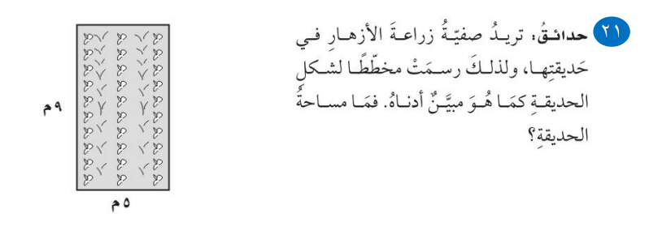
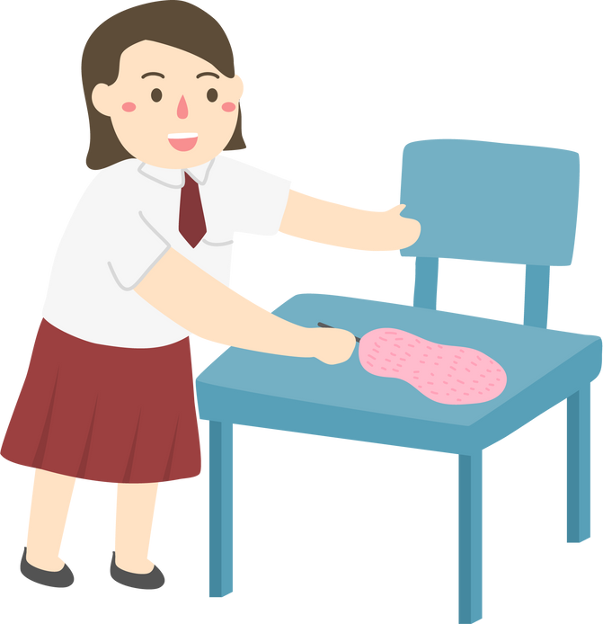
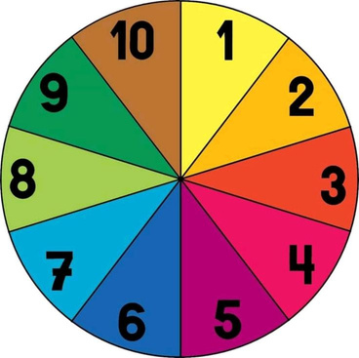
مهاراتي
مهارة ( 17 ) : إيجاد طول مستطيل بمعلومية المساحة والعرض .
إعداد : أ/ هبه المزيد
صفحة 13

Slide 2



الدرس ١٢ – ١ : مُـــحـــيـــطُ مُــــضَــــلَّــــــعٍ .
نشاط
هل يشبه شكل غرفة الفصل المستطيل ، أم المربع ، أم شكلاً آخر ؟ وكيف تعرف ذلك ؟
باستعمال المتر أقيس طول وعرض غرفة الفصل إلى أقرب متر ؟
أرسم نموذجا لغرفة الفصل على السبورة و أكتب قياسات كل ضلع ؟
إعداد : أ/ نوره الأكلبي

Slide 3


الدرس ١٢ – ١ : مُـــحـــيـــطُ مُــــضَــــلَّــــــعٍ .
تـــشـــويـــــقــــه
إعداد : أ/ نوره الأكلبي

Slide 4


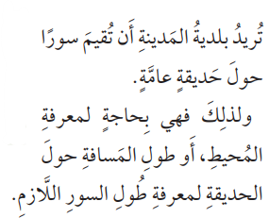
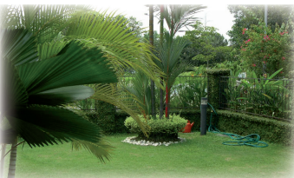

رابط الدرس
الرقمي
استعِد:
فِكْرَةُ الدَّرْسِ :
أجِــــدُ مُـــحـــيـــطُ مُــــضَــــلَّــــــعٍ.
الــــمُـــفــــرداتُ :
المُــــضَــــلَّــــــعِ.
صفحة ١١٢
إعداد : أ/ نوره الأكلبي

Slide 5
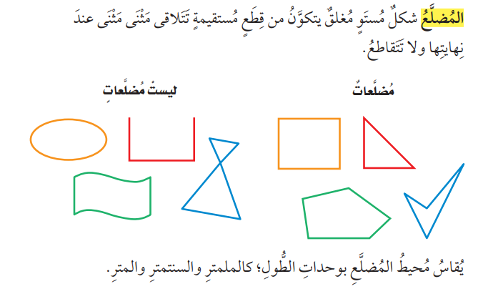
رابط الدرس
الرقمي
استعِد:
فِكْرَةُ الدَّرْسِ :
أجِــــدُ مُـــحـــيـــطُ مُــــضَــــلَّــــــعٍ.
الــــمُـــفــــرداتُ :
المُــــضَــــلَّــــــعِ.
صفحة ١١٢
إعداد : أ/ نوره الأكلبي

Slide 6
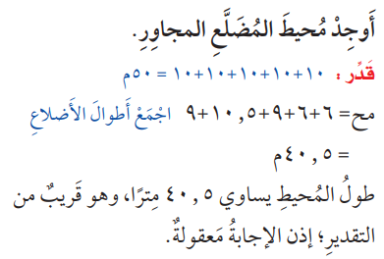
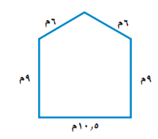
رابط الدرس
الرقمي
إيجادُ مُحيطٍ مُضلَّعٍ بجمْعِ أَطوالِ أَضلاعهِ.
مِـــثـــــالٌ :
فِكْرَةُ الدَّرْسِ :
أجِــــدُ مُـــحـــيـــطُ مُــــضَــــلَّــــــعٍ.
الــــمُـــفــــرداتُ :
المُــــضَــــلَّــــــعِ.
صفحة ١١٢
إعداد : أ/ نوره الأكلبي

Slide 7
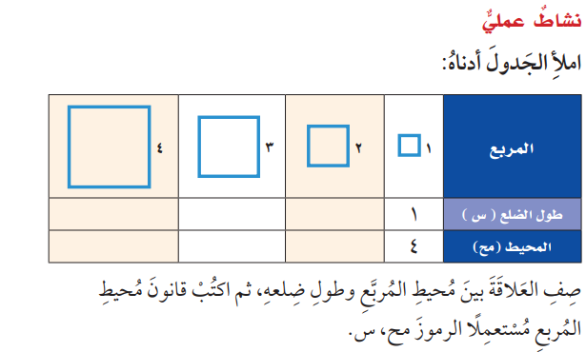


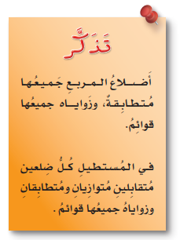



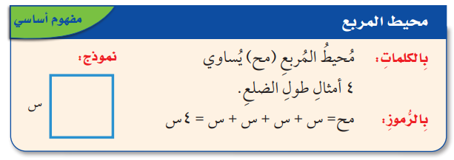

صفحة ١١٣
إعداد : أ/ نوره الأكلبي

Slide 8
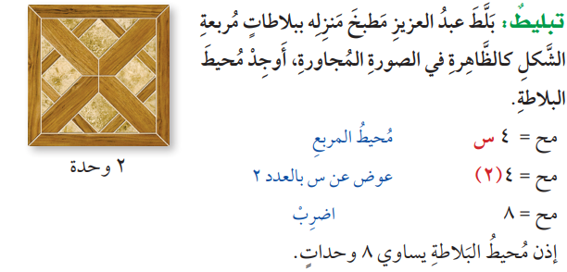

مثالُ مِن واقِعِ الحَياةِ : مُـــحـــيـــطُ الــــمُـــربَـــــعُ .
صفحة ١١٣
إعداد : أ/ نوره الأكلبي

Slide 9
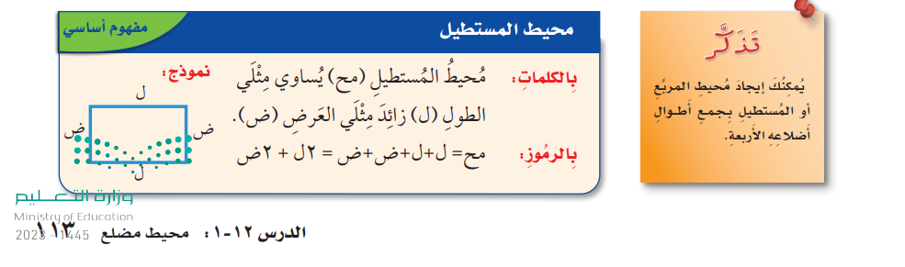
صفحة ١١٣
إعداد : أ/ نوره الأكلبي

Slide 10
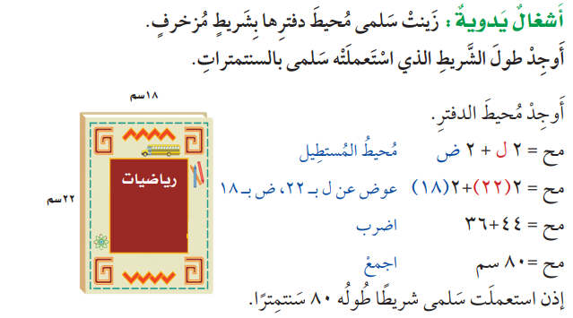
مثالُ مِن واقِعِ الحَياةِ : مُـــحـــيـــطُ مـــســتــــطـــيـــــلٍ .
صفحة ١١٤
إعداد : أ/ نوره الأكلبي

Slide 11
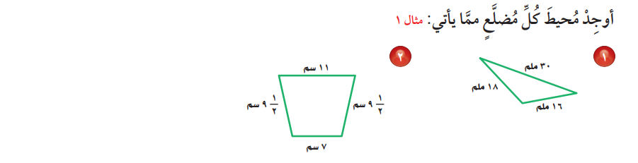
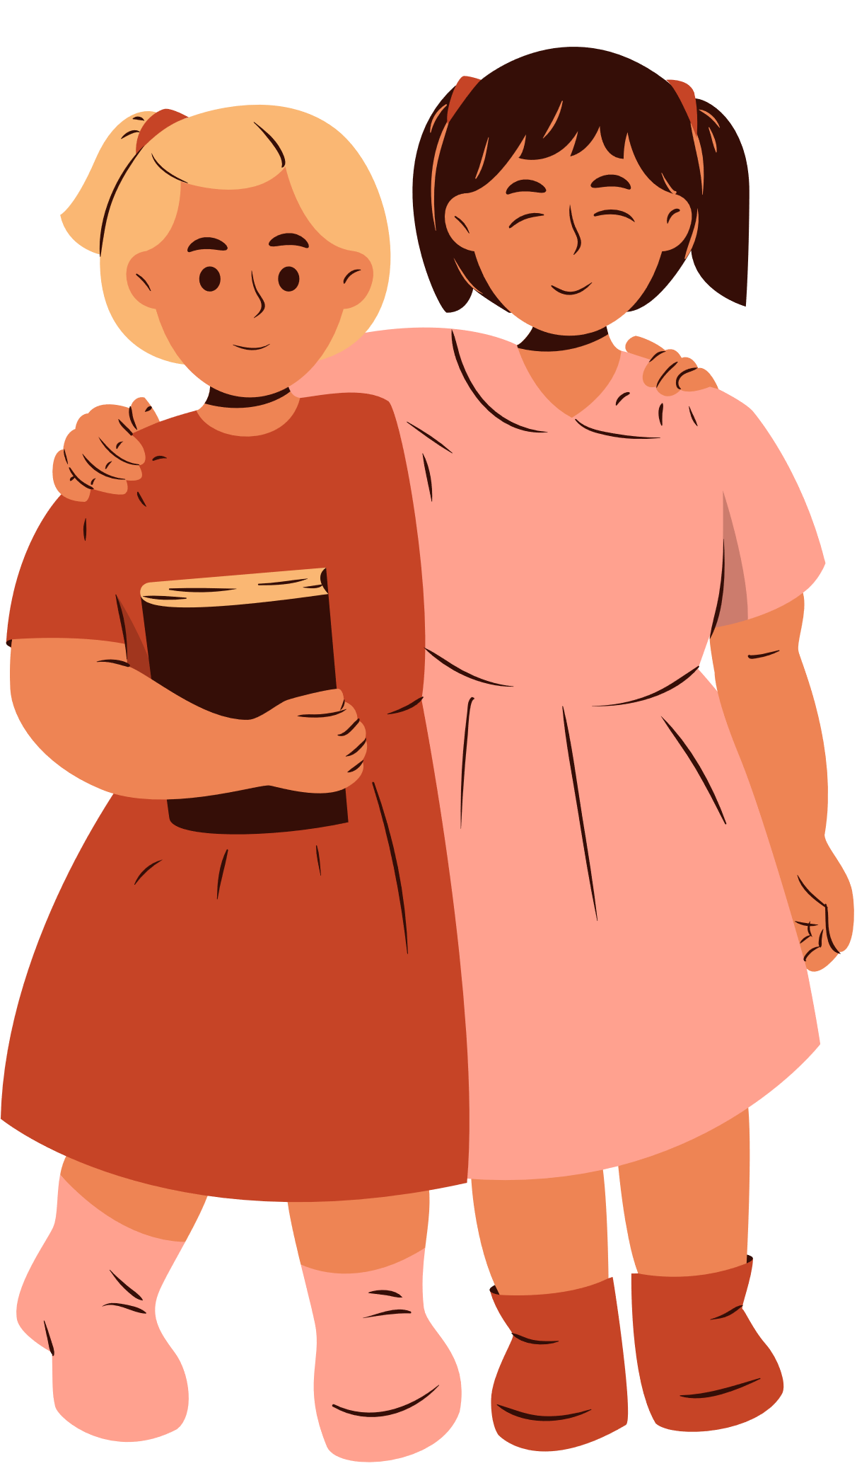

تــــــأكّــــــــــدْ :
صفحة ١١٤
إعداد : أ/ نوره الأكلبي

Slide 12
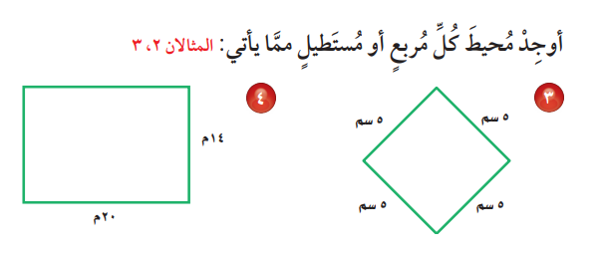
تــــــأكّــــــــــدْ :
صفحة ١١٤
إعداد : أ/ نوره الأكلبي

Slide 13

تــــــأكّــــــــــدْ :
صفحة ١١٤
إعداد : أ/ نوره الأكلبي

Slide 14
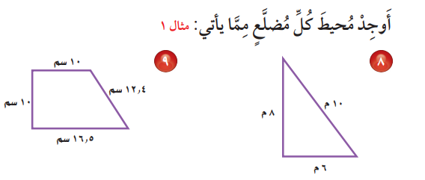
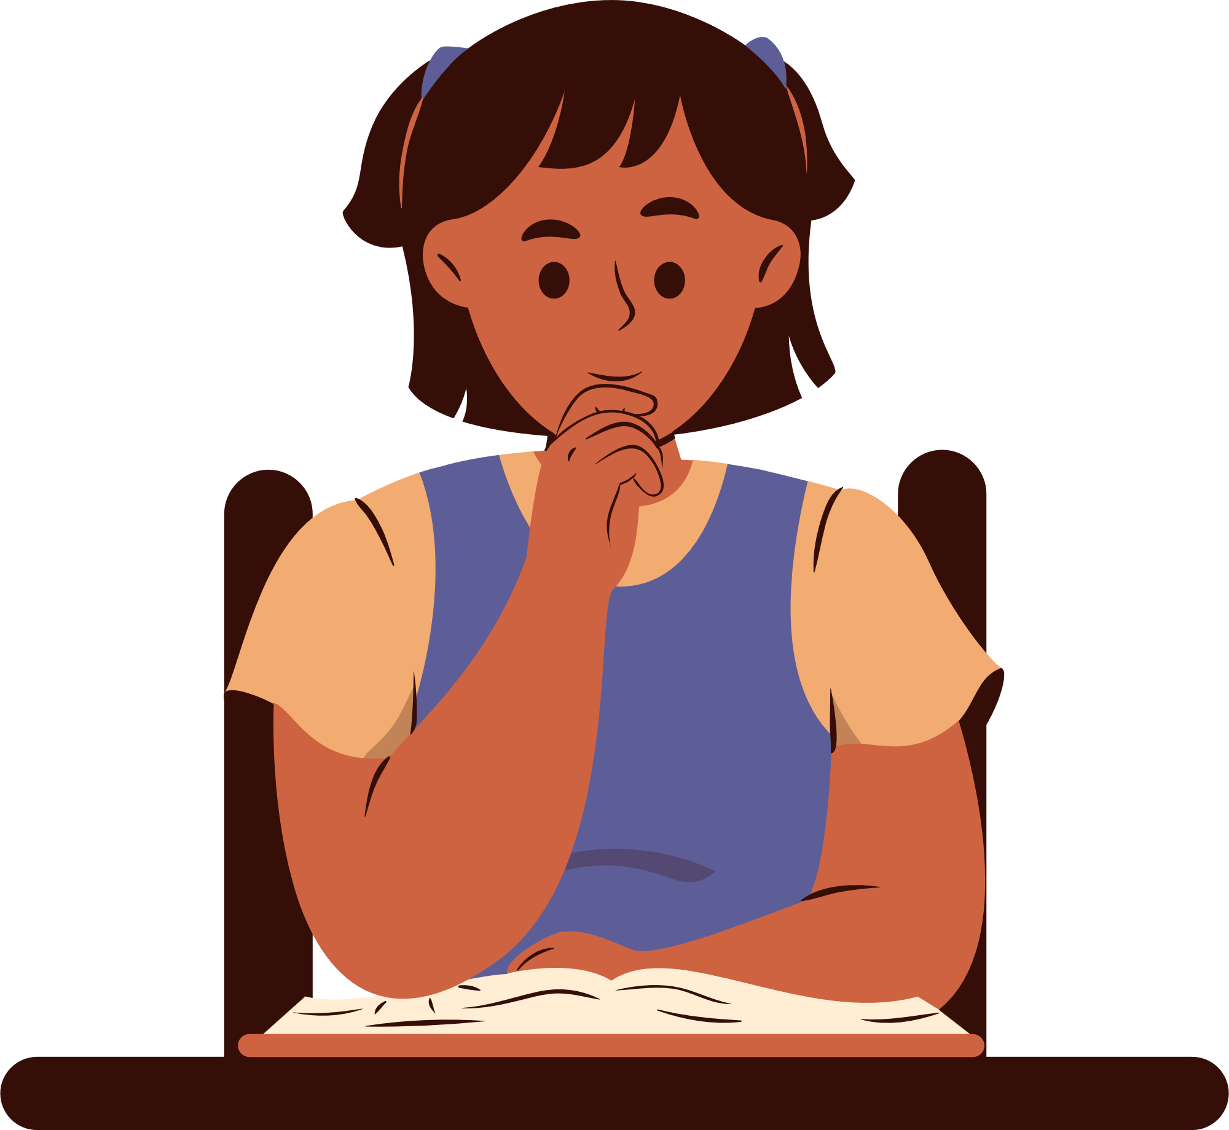
تَـــــــــدَرَّبْ وَحُــــــــلَّ المَـــــــــسَــــــــائِـــــــــلَ
صفحة ١١٥
إعداد : أ/ نوره الأكلبي

Slide 15
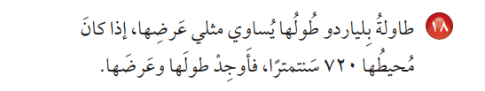

تَـــــــــدَرَّبْ وَحُــــــــلَّ المَـــــــــسَــــــــائِـــــــــلَ
صفحة ١١٥
إعداد : أ/ نوره الأكلبي

Slide 16
مـــــســـــائــــــلُ مـــــهــــــاراتِ الــــتــــفـــــكــــيـــــرِ الــــــعُـــــــلـــــــيـــــــا
صفحة ١١٥
إعداد : أ/ نوره الأكلبي

Slide 17


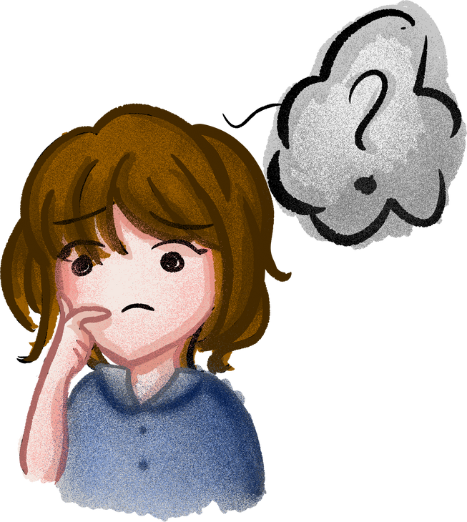

Slide 18



سؤال ( 14 + 15 ) صفحة ( 115 )

